Slide 1
資料欄位: slope(運動高峰期的ST段斜率), vessels(被透視螢光檢查（flourosopy）標註顏色的大血管的數), thalium_scan

Slide 2
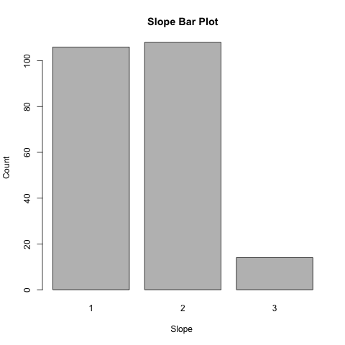
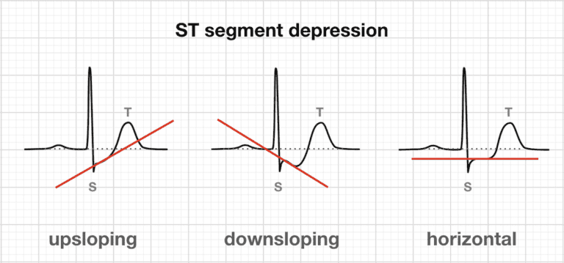
資料輸入與輸出 第二部分
輸出視覺化結果：
slope– 個數統計：
Notes:
30 71 7

Slide 3
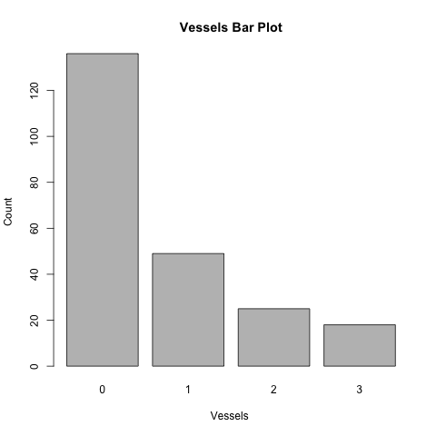
資料輸入與輸出 第二部分
輸出視覺化結果：
vessels –
4 missing data, 建模時以decision tree 補齊
個數統計：

Slide 4
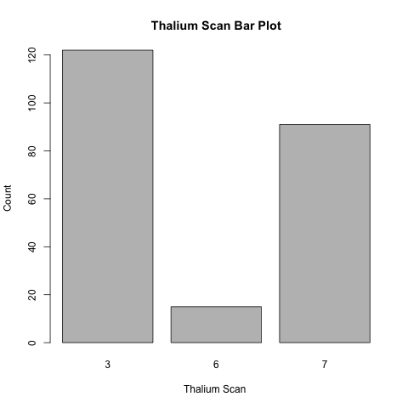
資料輸入與輸出 第二部分
輸出視覺化結果：
thalium_scan–
2 missing data, 建模時以decision tree 補齊
個數統計：

